Slide 1
伝えるための 技術文書の書き方
伝えたいことを伝えるために
はなおか じった @ わんくま同盟
Notes:
こんにちは、じったです。今回は、「伝えるための技術文書の書き方」という題を、取り上げました。
先日、マイクロソフト株式会社の前社長、古川享氏相手に、思いっきり誤解させてしまったので、かなり落ち込んでいるのですが、今回、わからない点がありましたら、最後にＱ＆Ａの時間も設けますし、メールやブログででも突っ込んでいただけたらと思います。

Slide 2
アジェンダ
準備
書き方
Notes:
本日の進行です。
技術文書を書くために、準備が必要でしょ？ということで、どんな準備をしようかということを取り上げます。
また、実際にどんな風に書けばよいか、取り上げました。

Slide 3
書く準備として必要なこと
敵を知り、己を知れば、百戦危うからず
なんのために作るのか？
読む人と技術文書との関係は？
読み手が欲しているものは？
自分が持っている情報は？
Notes:
まず、「準備」として、何が必要かを考えます。
私の好きな格言ですが、「敵を知り、己を知れば、百戦危うからず」。彼我の差を知る、つまり、何が足りないか、何が上回っているかをまず知ろうということです。
そのため、作る目的、どんな人が、何のために読むのか。そして、その要求に応えられるのかを知る必要があるでしょう。
では、もう少し具体的に知る方法を紹介しましょう。

Slide 4
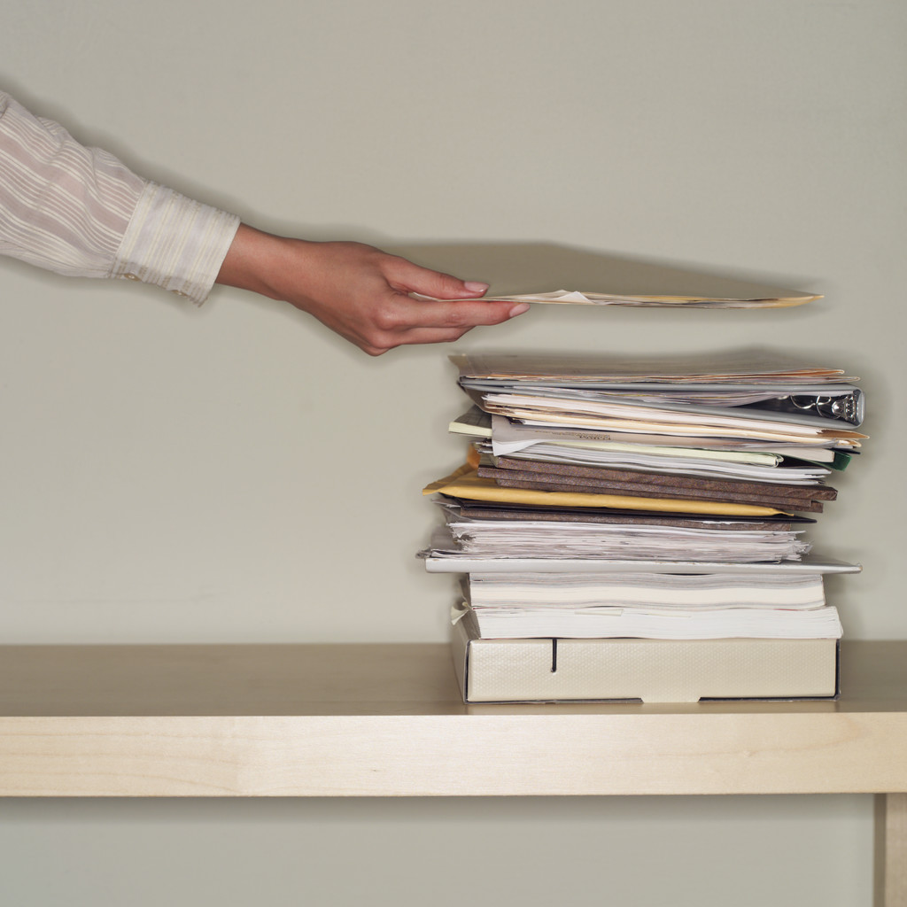
1st － 作成するタイミングと文書
要件定義
作成タイミング
入力情報
出力情報
購入仕様書
案件仕様書
概要設計
設計書
詳細設計
コード
テスト仕様書
コーディング
障害報告書
テスト
取扱説明書
作業手順書
納品
作業報告書
Notes:
まず、「書くとき」を並べてみました。スペースの関係上、端折っているところもありますが、工程です。
それぞれの工程で、だいたい次のような技術文書を作成することになると思います。これも、端折っています。
ここで重要なのは、「いつ作るのか」ということです。そのタイミングによって、作るためにそろっている情報が異なります。
Click
たとえば、取扱説明書を、要求定義の段階で作ることは、ほぼ不可能でしょう。どんな機能があって、どんな動作をするのか、これから決めるからです。
そして、その文書に、何が書かれていなければならないか、ということも重要です。コーディングのために書く設計書に、入力される値の種類や範囲、範囲を超えるときにどうするのかが記述されていなければ、コーディングの役に立ちません。
では次に、文書をメインに持ってきます。

Slide 5

2nd – 誰に伝えるのか
購入仕様書
顧客
立場
持っている知識
必要とする情報
案件仕様書
上司
設計書
コード
プロジェクト グループ
テスト仕様書
発注先
障害報告書
取扱説明書
エンド ユーザ
作業手順書
作業報告書
品質保証
Notes:
先ほど右にあった文書を左に持ってきました。報告している写真を背景にしましたが、今度は誰が読むのかということを考えます。
Click
関係ありそうな人を並べてみました。文書は、自分だけが見るものではありません。こういった人たちに見せるため、読んでいただくために作ります。
ここで考えなければならないのは、技術文書を読む人が、どんな知識を持っており、その文書からどんな情報を得ようとしているのか、ということです。
顧客が、IT業界の人でないなら、おそらく、ITの専門用語はわからないでしょう。そういう人に提出する文書が専門用語であふれていたら、どうでしょう？
または、取扱説明書を読むのはエンド ユーザですが、エンド ユーザに対してセキュリティ上の設定をどうしてあるか、などの情報が必要でしょうか。もちろん、エンド ユーザでも「管理者」となる人に対しては必要ですが、すべてのエンド ユーザに対して必要なわけではありません。

Slide 6
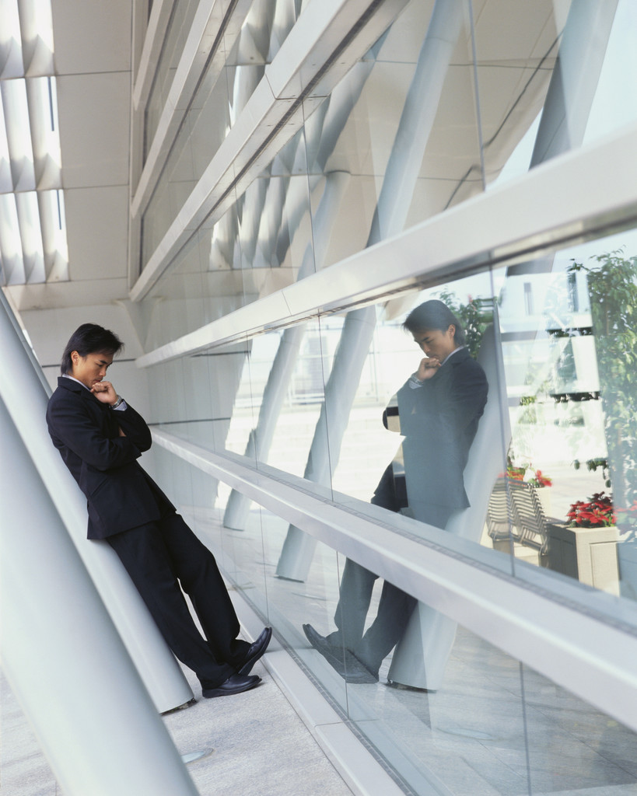
3rd – 何を伝えるのか
顧客
欲する情報
理解できる情報
開示できる情報
上司
プロジェクト グループ
発注先
エンド ユーザ
品質保証
Notes:
この様に、それぞれの文書を読む人が、どんな知識を持っていて、どんな情報を必要としているのか、知る必要があるでしょう。

Slide 7
分析する
いつ
作成と、参照のタイミング
目的
入力と、出力する情報
なぜ参照するのか
対象者
保持、要求している情報
開示可能な情報
持っている情報
足りているか
Notes:
ここまでをまとめます。
文書を作成する前に、まず、その文書について分析します。
いつ作るのか。または、いつ作ることが出来るようになるのか。
何のために作るのか。何を情報源として、何を情報として提供しなければならないのか。
誰が読むのか。どんな知識を持っている人が読むのか。その人に対して、どこまでの情報を提供してよいのか。
これらの情報を並べてみて、そして、問います。私が持っている情報は、これらのことを書くのに足りているだろうか。
足りなければ、もちろん補わなければなりません。十分な情報を持ってから書き始めることで、伝えなければならないことを伝えられる文書を書く、第一歩となるでしょう。

Slide 8
準備目標
書く前に
品質を
作り込む
Notes:
準備目標です。
Click
「書く前に、品質を作り込む」
プログラム コードと同じですね。書き始める前に情報をそろえて、それを吟味することで、文書の品質は上がります。
書くことも大事ですが、その準備にも、目を向けてみてください。

Slide 9
具体例
第3回大阪勉強会での「お題」
書いた人：
業務内容には詳しく、ITには詳しくない購入者
読ませる対象：
ITには詳しく、業務内容には詳しくない開発者
伝えたいこと：
業務内容
各業務で必要なこと
現在の問題
考えている、解決方法
Notes:
さて、ここまでは文書の内容について話をしてきました。
ここからは「見た目」について、話をしたいと思います。
手前味噌で申し訳ないですが、具体例として、大阪#3勉強会で用いたお題を紹介します。
まず、人物の紹介です。
私が書いたのですが、書くときに「業務には詳しいが、ITには詳しくない」ことを目標に、書きました。
読ませる相手は、もちろん受注者です。受注者は、営業をすっ飛ばして、技術者を想定しています。
ここで伝えたいことは、まずは日頃どんな業務をしているのか、ということ。そして、業務に詳しくはない人に説明するのですから、その業務に必要な情報を書き込まなければなりません。
そして、何のためにシステムを構築するかというと、今ある問題を解決するためです。従って、その問題を書き入れる必要があります。
最後に、自社で考えられる方法を書き入れました。これは、システムの範囲を規定する条件です。この辺は、第3回のお題を簡単にするために書き入れたものなので、実際には書き込まれないと思います。

Slide 10
大阪勉強会＃３お題
何が必要か
大きなまとまりから、小さな部品へ
項目をそろえる
概要
機能一覧
セキュリティ
制限

Slide 11
具体例-わかりやすいのはどっち？
本機能では、 前月の売り上げに対する計画値と 実績を入力し、また修正することが出来る。ただし、修正した場合には、修正した日、修正する前の金額を記録する。
本機能は、以下の操作ができるものとする。
前月の売り上げ計画値を入力する
前月の売り上げ実績を入力する
上記２つを修正する
修正した場合、修正した日、修正する前の金額を記録できる
Notes:
では、書く方法について、見てみたいと思います。
ここに、同じことを、二つの方法で書きました。ひとつは、文として表現しています。もうひとつは、箇条書きで表現しました。勉強会には、向かって右側の書き方をしたものを提供しています。
実際に読み比べて、何をしなければならないかが理解しやすいのは、どちらでしょうか。
私は、個条書きで書いてある方が、理解しやすいと思います。
中学や高校で、数学の文章題がでます。あれは、左のような文章の中から、必要な項目を抜き出さなければなりません。反対に、抜き出せるかどうかを見る問題でもあります。ということは、文章で書かれていると、必要なものを抜き出すという作業が必要である、ということではないでしょうか。
対して、個条書きで書くと言うことは、必要なものを書き手があらかじめ抜き出しておくと言うことです。つまり、「これが伝えたい」ということを知っているのは書き手ですから、読み手に「伝えたいことを抜き出して」と頼むより、「これとこれが必要だよ」と伝える方が、伝わりやすいと言うことです。
さて、この文書は、発注者が受注者に対して渡した文書です。ですから、この書き方でほぼ伝えなければならないことを伝えることが出来ます。
しかし、これが設計者からプログラマーに渡る文書であれば、足りない情報があります。
この文書には、計画値や実績のデータを、入力した日を保存しておかなければならないのかどうか、書かれていません。修正日については書かれていますが、最初の入力日については書かれていません。また、現在有効な値と、修正された値を、データベースのどこにしまうかも書かれていません。同じテーブルにしまうのか、違うテーブルにしまうのか。もちろん、書いた人はITには疎い人なので、そんなことは知らないのですから、書くことは出来ません。
つまり、誰が、いつ、誰に対して書く文書なのかによって、書くことが出来る内容、書かなければならない内容が変わると言うことです。

Slide 12
指針（１）
長い文は書かない
1文あたり、読点5つを目安
1段落あたり、句点5つを目安
修飾関係を一定させる
尾が白くて太い犬
白くて太い尾を持った犬
Notes:
書くときに、「こんなことに気をつけてみよう」という指針です。
まず、「長い文を書かない」。文が長くなると、修飾する語、される語がたくさん出てきます。そうなると、どの修飾語がどこに係るのか、判別しにくくなります。ここに上げている数字は適当な数字なので、調整してください。
次に、「修飾関係を一定させる」。あるところでは、「尾が白くて太い犬」と書き、あるところでは「太くて白い尾を持った犬」と書いてあったとします。もちろん、その文の主題によって使い分けたりするものですが、技術文書では、他の方法で強調し、凝った文章にはしないほうが、読まれやすいです。ここで、「尾が白くて太い犬」と書くと、「白くて太い」は「尾」を修飾します。
Click
しかし、「白くて太い尾を持った犬」と書かれていると、
Click
単語が現れる順に修飾されていきます。これは何も、ひとつの文中でのみ発生することではありません。たまたま短い文なので、すぐに理解できますが、長い文になると理解しにくくなることが、想像できますでしょうか。

Slide 13
指針（2）
言葉だけに頼らない
図やグラフ
http://takagi-hiromitsu.jp/diary/20070128.html#p01
http://takagi-hiromitsu.jp/diary/20070204.html#p01
支店・出張所 |  | 平成18年6月 | 平成18年7月 | 平成18年8月 | 平成18年9月 | 平成18年10月
 | 計画 | 1,600,000 | 1,540,000 | 1,212,000 | 1,223,000 | 1,340,000
大阪 | 実績 | 1,598,000 | 1,552,000 | 1,264,000 | 1,250,000 | 1,332,000
 |  | 99.9% | 100.8% | 104.3% | 102.2% | 99.4%
 | 計画 | 1,470,000 | 1,500,000 | 1,200,000 | 1,200,000 | 1,300,000
名古屋 | 実績 | 1,480,000 | 1,512,000 | 1,164,000 | 1,250,000 | 1,302,000
 |  | 100.7% | 100.8% | 97.0% | 104.2% | 100.2%
 | 計画 | 1,400,000 | 1,480,000 | 1,100,000 | 1,120,000 | 1,200,000
神戸 | 実績 | 1,250,000 | 1,482,000 | 1,064,000 | 1,000,000 | 1,102,000
 |  | 89.3% | 100.1% | 96.7% | 89.3% | 91.8%
Notes:
2点目。言葉だけでは伝わりにくいことがあります。また、表にしても、グラフの方が伝わりやすいことがあります。
Click
グラフにすることで、直感的に情報を得ることが出来ます。
ただ、グラフを用いる場合、注意が必要です。高木浩光さんのブログのURLをあげておきます。ご一読されることをお勧めします。

Slide 14
指針（３）
余白の美
文字を判別しやすい
読みやすい
「魅せる」文書
Notes:
3点目として、余白をあげます。
文字と文字が詰まっていると、文字を認識することに力を必要とします。しかし、必要なのは文字を認識することではなく、文を読解することです。必要なことにより力を集中できるように、魅せる文書を心がけます。

Slide 15
振り返る
第3者の目線
行間で語らない（知ってることを期待しない）
提出先の用語を使う（自社の用語を使わない）
校正ツール
誤字、脱字、ミス スペル
文体チェック
表記のゆれ
メンバー⇔メンバ
カタカナ⇔ｶﾀｶﾅ
ログイン ユーザ⇔ログオン アカウント
Notes:
ここまでは、書くときのことでした。
しかし、一番大切なこととして、書いたあと、「振り返る」を挙げます。または、「レビュー」といっても差し支えありません。
できあがったと思った文書を、読み直してみます。このとき、第三者の目線でチェックします。これは、読む人が知っていることを期待して書いていないか。自分が使っている用語を、違う用語を使うところへ提出しようとしていないかをチェックします。もちろんこれらが、相手が容易に理解できるようにするために行うことです。
また、文書作成ツールに用意されている、校正ツールも利用しましょう。この中には、誤字、脱字、ミススペルを指摘してくれるものがあります。これ、「波線が鬱陶しいから」と、off にしてしまっていませんか？その他、文体チェック、表記の揺れをチェックしてくれるものがあります。

Slide 16
まとめ
文書も分析、設計が必要
書く前に、品質を作り込む
魅せる文書を心がける
振り返り、確認する

Slide 17
Questions?

